Slide 1
Süreç Yönetimi Eğitimi

Slide 2
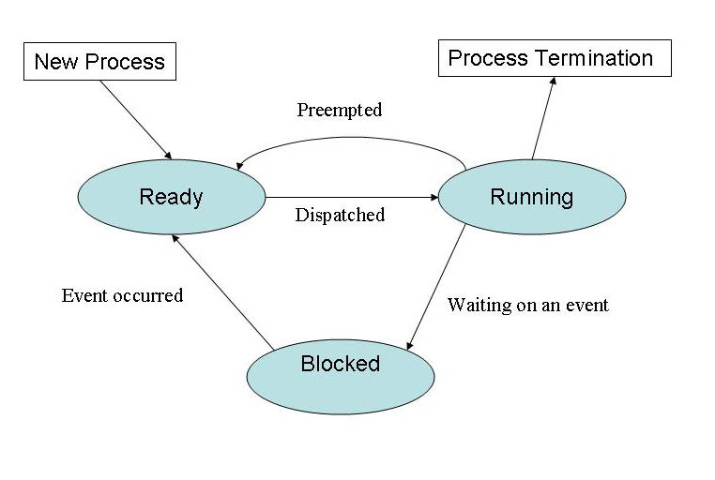
Süreç Nedir?
Çalışması ile sonlanması arasında her program bir “proses” yani bir süreçtir.
İşletim sistemi üzerinde ayakta olan programların parçalarından her birine verilen addır.
Süreçlerin kendilerine ait olan uniq bir proses kimliği vardır. (PID)
Her sürecin bir ata süreci vardır. (PPID)
İşletim sistemlerinde süreç denetimi sinyal mekanizmaları ile yapılır.

Slide 3
Süreç Nedir?
PID : Process ID – Sürecin kimlik numarası
PPID : Parent Process ID – Sürecin atasının kimlik numarası
UID : User ID - oluşturan kişinin kullanıcı kimlik numarası
EUID : Effective User ID - işlemin belirli bir anda hangi kaynaklara ve dosyalara erişim izni olduğunu belirlemek için kullanılan ‘etkili’ kullanıcı kimliğidir. Genel olarak, UID ve EUID, belirlenen programlar haricinde aynıdır.
GID : Group ID - işlemin grup kimlik numarasıdır. EGID, EUID’in UID ile ilişkili olduğu şekilde GID ile de ilgilidir. Kısacası, bir süreç aynı anda birçok grubun üyesi olabilir.
Alıntı: Gökhan Şengün

Slide 4


ps Komutu
Komut çıktısında bash ve ps programlarının çalıştığını görüyoruz. Uçbirim açtığımızda terminalimiz bash kabuğuyla etkileşime girdi ve ilk işlem olarak bash çalıştı. “ps” komutunun kendisi de bir işlem olarak göründü. Bu basit çıktıda programların işlem kimliği (process ID, PID), çalıştığı terminal (TTY) ve işlemcinin (CPU) kullanıldığı süre bilgisi (TIME) görülmektedir.

Slide 5
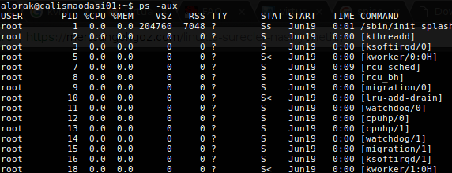
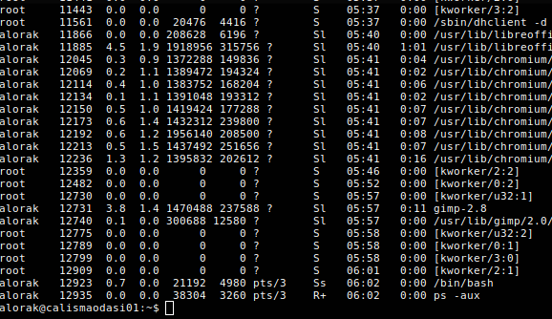
ps Komutu
USER İşlem sahibinin kullanıcı adı
PID İşlem Kimliği
% CPU Belirli bir işlemin kullandığı CPU yüzdesi
% MEM Belirli bir işlemin kullandığı gerçek belleğin yüzdesi
VSZ İşlemin sanal boyutu
RSS Hafızadaki sayfa sayısı
TTY Kontrol terminal kimliği
STAT Geçerli işlem durumu
START Komutun başladığı saat
TIME Sürecin tükettiği CPU süresi
İşlem Durum Kodları:
R, çalışıyor – işlem yürütülüyor / yürütülüyor olabilir.
D, kesintisiz uyku
S, işlem bazında olayın tamamlanmasını bekliyor
T, İzlenen veya durdurulan
Z, Zombie – geçersiz işlem, sonlandırılmış bir işlem. İşlemin üst bölümü bu işlemin sonlandırma durumunu hala almamıştır.

Slide 6
top Komutu
alorak@calismaodasi01:~$ top
top - 06:08:55 up 8:22, 5 users, load average: 0.60, 0.40, 0.31
Tasks: 231 total, 1 running, 230 sleeping, 0 stopped, 0 zombie
%Cpu(s): 3.4 us, 1.2 sy, 0.0 ni, 94.3 id, 1.0 wa, 0.0 hi, 0.0 si, 0.0 st
KiB Mem : 16313300 total, 8312828 free, 4644924 used, 3355548 buff/cache
KiB Swap: 7811068 total, 7811068 free, 0 used. 10352088 avail Mem
PID USER PR NI VIRT RES SHR S %CPU %MEM TIME+ COMMAND
13181 alorak 20 0 44916 3588 2992 R 12.5 0.0 0:00.02 top
1 root 20 0 204760 7048 5300 S 0.0 0.0 0:01.12 systemd
2 root 20 0 0 0 0 S 0.0 0.0 0:00.00 kthreadd
3 root 20 0 0 0 0 S 0.0 0.0 0:00.03 ksoftirqd/0
7 root 20 0 0 0 0 S 0.0 0.0 0:10.01 rcu_sched
8 root 20 0 0 0 0 S 0.0 0.0 0:00.00 rcu_bh
9 root rt 0 0 0 0 S 0.0 0.0 0:00.00 migration/0
10 root 0 -20 0 0 0 S 0.0 0.0 0:00.00 lru-add-drain
11 root rt 0 0 0 0 S 0.0 0.0 0:00.03 watchdog/0
12 root 20 0 0 0 0 S 0.0 0.0 0:00.00 cpuhp/0
13 root 20 0 0 0 0 S 0.0 0.0 0:00.00 cpuhp/1
14 root rt 0 0 0 0 S 0.0 0.0 0:00.04 watchdog/1
15 root rt 0 0 0 0 S 0.0 0.0 0:00.00 migration/1
16 root 20 0 0 0 0 S 0.0 0.0 0:00.04 ksoftirqd/1
18 root 0 -20 0 0 0 S 0.0 0.0 0:00.00 kworker/1:0H
19 root 20 0 0 0 0 S 0.0 0.0 0:00.00 cpuhp/2
20 root rt 0 0 0 0 S 0.0 0.0 0:00.04 watchdog/2
21 root rt 0 0 0 0 S 0.0 0.0 0:00.00 migration/2

Slide 7
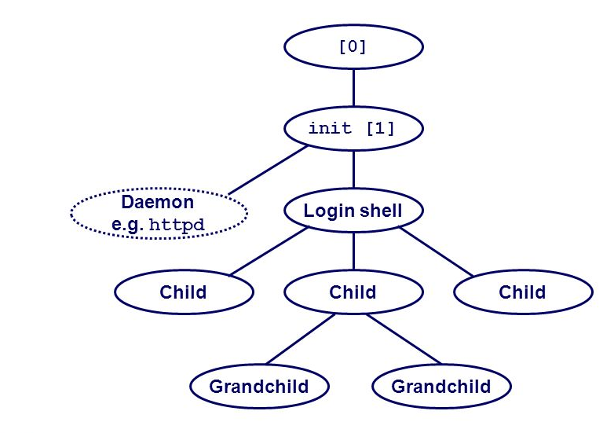
pstree Komutu
alorak@calismaodasi01:~$ pstree
systemd─┬─ModemManager─┬─{gdbus}
│ └─{gmain}
├─NetworkManager─┬─dhclient
│ ├─{gdbus}
│ └─{gmain}
├─VBoxSVC─┬─{CGMgr}
│ ├─{EventHandler}
│ ├─{MainPower}
│ ├─2*[{TimerLR}]
│ ├─{Watcher}
│ ├─{dns-monitor}
│ ├─{nspr-1}
│ ├─{nspr-2}
│ ├─{nspr-3}
│ ├─{nspr-4}
│ ├─{nspr-5}
│ ├─{nspr-6}
│ ├─{nspr-7}
│ └─{nspr-8}
├─VboxXPCOMIPCD
…

Slide 8
kill Komutu
kill [-sinyal] pid
SIGHUP (1) Kontrol terminalinde veya denetleme sürecinin ölümünde bir hata tespit edildi. Yapılandırma dosyalarını yeniden yüklemek ve günlük dosyalarını açmak / kapatmak için SIGHUP kullan.
SIGKILL (9) Sinyali öldür. İşlemi durdurmak için son çare olarak SIGKILL kullanın. Bu veri kayıt edilmez veya işlemi temizlemez.
SIGTERM (15) Sonlandırma sinyali. Süreci öldürmek için varsayılan ve en güvenli yol budur.
killall firefox
1 HUP Hangs Up – Süreci kapatır
2 INT Interrupts – Süreci keser, yarıda bırakır
3 QUIT Çalışmayı durdurur
9 KILL Koşulsuz sonlandırır
15 TERM Terminates if possible – Mümkünse sona erdirir
17 STOP Stops unconditionally, but doesn’t terminate –
18 TSTP Durdurur veya duraklatır, ancak arka planda çalışmaya devam eder
19 CONT STOP veya TSTP sinyalinden sonra yürütülmeye devam eder

Slide 9

jobs Komutu
alorak@pardusegitim1801:~$ sleep 10
^C
alorak@pardusegitim1801:~$ sleep 10
^Z
[1]+ Durdu sleep 10
alorak@pardusegitim1801:~$ jobs
[1]- Durdu sleep 10
[2]+ Durdu sleep 20
alorak@pardusegitim1801:~$ fg 1 -> önplanda çalışmaya devam eder
alorak@pardusegitim1801:~$ bg 1 -> arkaplanda çalışmaya devam eder
CTRL + C
CTRL + Z

Slide 10

Servis Yönetimi - 1
-- Servislerin listesi
# systemctl list-units
-- Servislerimizi Durdurmak İçin
# systemctl stop servisadı
-- Servislerimizi Başlatmak İçin
# systemctl start servisadı
-- Servislerimizi Yeniden Başlatmak İçin
# sytemctl restart servisadı
-- Servislerimizi Yenilemek İçin
# sytemctl reload servisadı
-- Servislerimizin Durumuna Bakmak İçin
# systemctl status servisadı
-- Servislerimizi Açılışta otomatik açmak İçin
# systemctl enable servisadı

Slide 11
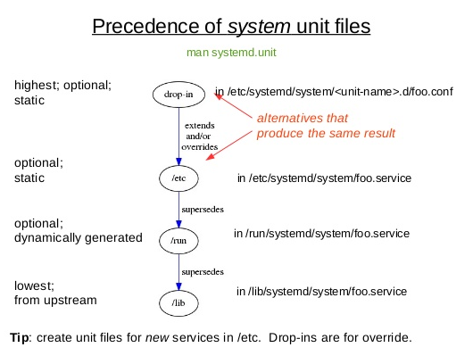
Servis Yönetimi - 2
Servis Birim Dosyası:
systemctl cat ssh.service
# /lib/systemd/system/ssh.service
[Unit]
Description=OpenBSD Secure Shell server
After=network.target auditd.service
ConditionPathExists=!/etc/ssh/sshd_not_to_be_run
[Service]
EnvironmentFile=-/etc/default/ssh
ExecStartPre=/usr/sbin/sshd -t
ExecStart=/usr/sbin/sshd -D $SSHD_OPTS
ExecReload=/usr/sbin/sshd -t
ExecReload=/bin/kill -HUP $MAINPID
KillMode=process
Restart=on-failure
RestartPreventExitStatus=255
Type=notify
[Install]
WantedBy=multi-user.target
Alias=sshd.service

Slide 12
Servis Yönetimi - 3
Servis özellikleri:
systemctl show ssh
Type=notify
Restart=on-failure
NotifyAccess=main
RestartUSec=100ms
TimeoutStartUSec=1min 30s
TimeoutStopUSec=1min 30s
RuntimeMaxUSec=infinity
WatchdogUSec=0
WatchdogTimestamp=Wed 2018-06-20 08:39:46 +03
WatchdogTimestampMonotonic=4922817
FailureAction=none
PermissionsStartOnly=no
RootDirectoryStartOnly=no
RemainAfterExit=no
GuessMainPID=yes
MainPID=745
ControlPID=0
FileDescriptorStoreMax=0
NFileDescriptorStore=0
StatusErrno=0
Servis Bağımlılıkları:
systemctl list-dependencies ssh
ssh.service
● ├─system.slice
● └─sysinit.target
● ├─dev-hugepages.mount
● ├─dev-mqueue.mount
● ├─keyboard-setup.service
● ├─kmod-static-nodes.service
● ├─plymouth-read-write.service
● ├─plymouth-start.service
● ├─proc-sys-fs-binfmt_misc.automount
● ├─sys-fs-fuse-connections.mount
● ├─sys-kernel-config.mount
● ├─sys-kernel-debug.mount
● ├─systemd-ask-password-console.path
● ├─systemd-binfmt.service
● ├─systemd-hwdb-update.service
● ├─systemd-journal-flush.service
● ├─systemd-journald.service
● ├─systemd-machine-id-commit.service
● ├─systemd-modules-load.service
● ├─systemd-random-seed.service
...

Slide 13
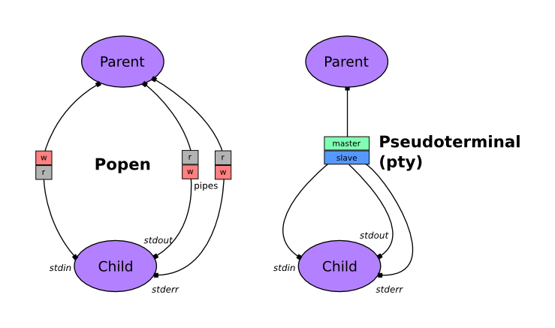
Örnek: Python üzerinde süreç yönetimi - 1
import subprocess
p = subprocess.Popen(["ps", "-a"], stdout=subprocess.PIPE)
out, err = p.communicate()
if ('Httpd' in str(out)):
print('Httpd çalışıyor')
if ('mysql' in str(out)):
print('mysql çalışıyor')
if ('firefox' in str(out)):
print('firefox çalışıyor')
Alternatif:
http://ptyprocess.readthedocs.io/en/latest/

Slide 14
Örnek: Python üzerinde süreç yönetimi - 2
import psutil
>>> psutil.get_pid_list()
[1, 2, 3, 4, 5, 6, 7, 46, 48, 50, 51, 178, 182, 222, 223, 224,
268, 1215, 1216, 1220, 1221, 1243, 1244, 1301, 1601, 2237, 2355,
2637, 2774, 3932, 4176, 4177, 4185, 4187, 4189, 4225, 4243, 4245,
4263, 4282, 4306, 4311, 4312, 4313, 4314, 4337, 4339, 4357, 4358,
4363, 4383, 4395, 4408, 4433, 4443, 4445, 4446, 5167, 5234, 5235,
5252, 5318, 5424, 5644, 6987, 7054, 7055, 7071]
>>>
>>> p = psutil.Process(7055)
>>> p.name
'python'
>>> p.getcwd()
'/home/ali/Masaüstü'
>>> p.cmdline
['/usr/bin/python', 'servis.py']
>>>
>>> str(p.status)
'running'
>>> p.username
'ali'
>>> p.create_time
1267551141.5019531
>>> p.terminal
'/dev/pts/0'

Slide 15
Örnek: Python üzerinde süreç yönetimi -3
>>> p.uids
user(real=1000, effective=1000, saved=1000)
>>> p.gids
group(real=1000, effective=1000, saved=1000)
>>>
>>> p.get_cpu_times()
cputimes(user=1.02, system=0.31)
>>> p.get_cpu_percent(interval=1.0)
12.1
>>> p.get_memory_percent()
0.63423
>>> p.get_memory_info()
meminfo(rss=7471104, vms=68513792)
>>> p.get_ext_memory_info()
meminfo(rss=9662464, vms=49192960, shared=3612672, text=2564096, lib=0,
data=5754880,dirty=0)
>>> p.get_memory_maps()
[mmap(path='/lib/x86_64-linux-gnu/libutil-2.15.so', rss=16384, anonymous=8192, swap=0),
mmap(path='/lib/x86_64-linux-gnu/libc-2.15.so', rss=6384, anonymous=15, swap=0),
mmap(path='/lib/x86_64-linux-gnu/libcrypto.so.1.0.0', rss=34124, anonymous=1245,
swap=0),
mmap(path='[heap]', rss=54653, anonymous=8192, swap=0),
mmap(path='[stack]', rss=1542, anonymous=166, swap=0),
...]

Slide 16
Örnek: Servis oluşturma - 1
İlgili servis uygulaması aşağıdaki gibi bir konumda çalışır hale getirilir:
sudo chmod +x /usr/local/bin/servisismi.py
sudo mousepad /lib/systemd/system/servisismi.service
[Unit]
Description=ServisAdı
After=multi-user.target
[Service]
Type=idle
ExecStart=/usr/bin/python /usr/local/bin/servisismi.py
StandardOutput=null
EnvironmentFile=/etc/sysconfig/sshd
ExecReload=/bin/kill -HUP $MAINPID
KillMode=process
Restart=on-failure
RestartSec=42s
[Install]
WantedBy=multi-user.target
Alias=servisismi.service
sudo chmod 644 /lib/systemd/system/servisismi.service
sudo systemctl daemon-reload
sudo systemctl enable servisismi.service
sudo systemctl start servisismi.service

Slide 17
Örnek: Servis oluşturma - 2
İlgili servis uygulaması aşağıdaki gibi bir konumda çalışır hale getirilir:
sudo mousepad /etc/init.d/servisismi.sh
#!/bin/sh
### BEGIN INIT INFO
# Provides: ServisAdı
# Required-Start: $remote_fs $syslog
# Required-Stop: $remote_fs $syslog
# Default-Start: 2 3 4 5
# Default-Stop: 0 1 6
# Short-Description: Put a short description of the service here
# Description: Put a long description of the service here
### END INIT INFO
sudo /etc/init.d/servisismi.sh status
sudo /etc/init.d/servisismi.sh restart
sudo /etc/init.d/servisismi.sh start
sudo /etc/init.d/servisismi.sh stop

Slide 18

Örnek: python ile watchdog - 1
python klasorkontrol.py /home/ali/Masaüstü
/home/ali/Masaüstü/ali.txt
deleted:
ali.txt
klasorkontrol.py içeriği:
import time
import sys
import smtplib
import socket
from watchdog.observers import Observer
from watchdog.events import FileSystemEventHandler
class Check(FileSystemEventHandler):
...

Slide 19
Örnek: python ile watchdog - 2
def process(self, event):
"""
event.event_type
'modified' | 'created' | 'moved' | 'deleted'
event.is_directory
True | False
event.src_path
path/to/observed/file
"""
files = event.src_path.split('/')[-1:][0]
print(events,files)
def on_deleted(self, event):
self.process(event)
def on_created(self, event):
self.process(event)
def on_modified(self, event):
self.process(event)
def lock(pidfile):
pid = str(os.getpid())
if os.path.isfile(pidfile):
sys.exit()
else:
open(pidfile, 'w').write(pid)
if __name__ == '__main__':
args = sys.argv[1:]
observer = Observer()
observer.schedule(Check(), path=args[0] if args else '.', recursive=True)
observer.start()
try:
lock('/tmp/check_dir.pid')
while True:
time.sleep(1)
except KeyboardInterrupt:
observer.stop()
os.unlink('/tmp/check_dir.pid')
observer.join()

